Slide 1
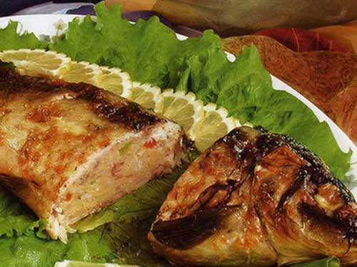
Фаршированный карп
Савченко Д.А.
Группа т-20.2
1 курс

Slide 2
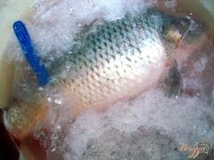
Шаг 1:Рыбу можно чистить несколькими способами. Чтобы чешуя не разлеталась по всей кухне, наберите в большую миску воду, опустите в воду карпа. Высуньте наружу только хвост, который окуните в соль, чтобы он не выскальзывал из рук. А чешую чистите прямо в воде.

Slide 3
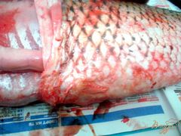
Шаг 2:Отрезаем голову и снимаем кожу. Есть очень простой вариант. Аккуратно ножом с острым концом подрезаем кожу вглубь приблизительно на два сантиметра и в ширину на полтора. В отверстие просовываем палец (под кожу) и водим им вправо и влево и кожа довольно легко отделяется от мяса. Точно так делаем с другой стороны. В местах где находятся плавники, подрезаем ножом, или ножницами с внутренней стороны и продолжаем чулочком снимать кожу. Дойдя до хвоста оставляем приблизительно четыре сантиметра и обрезаем хребетную кость оставляя кусочек хвоста с кожей, мясом и косточкой.

Slide 4
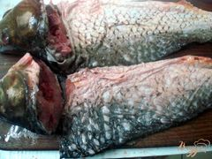
Шаг 3:Чтобы карпа красиво презентовать в готовом виде, нужно не выбрасывать голову, а сохранить её. Из неё удалить жабры и глаза. Можно голову отрезать, а при фаршировании приложить. Иногда просто подрезаем голову от брюшка, до хребетной кости и переламываем её. А кожицу на которой голова крепиться оставляем.

Slide 5
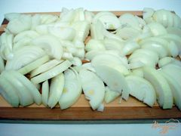
Шаг 4:Для начинки лук, две штуки чистим и нарезаем произвольно.

Slide 6
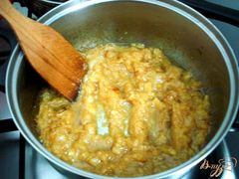
Шаг 5:Наливаем в кастрюльку сто миллилитров воды и сто миллилитров растительного масла, добавляем лук и посыпаем его пищевой содой. Ставим на огонь часто помешивая, пока наша масса не станет напоминать яблочное повидло.

Slide 7
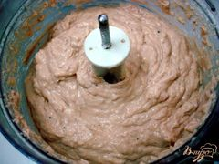
Шаг 6:В чашу блендера опускаем филе рыбы и пускай вас не пугает наличие мелких костей в нём. После блендера и тепловой обработки вы не обнаружите ни одной косточки. А также отправляем лук, желтки яиц, перемолотый крекер, соль и перец. Тщательно всё взбейте в блендере. В самом конце введите взбитые до пышных пиков белки. Перемешивайте вручную лопаточкой, аккуратно, чтобы не осадить белки.

Slide 8
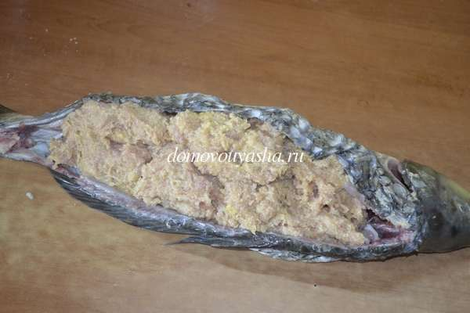
Шаг 7: Карп начинить получившейся массой, обильно смазать сметаной со всех сторон.

Slide 9
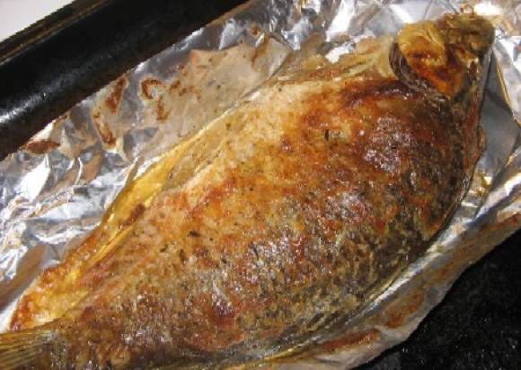
Шаг 8: На противне раскладывается лист фольги, на нее выкладывается карп и запекается 50 минут.

Slide 10
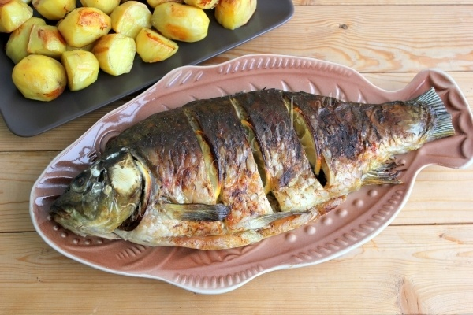
Приятного аппетита.

